Slide 1
Salgın döneminde psikolojik sağlamlık

Slide 2
Neler yapacağız ?
Salgın hastalık döneminde neler hissediyoruz? Ne düşünüyoruz? Nasıl davranıyoruz ?
Bu durumla baş etmek için neler yapabiliriz ?
Salgın hastalık döneminde neler yapmalıyız ?

Slide 3
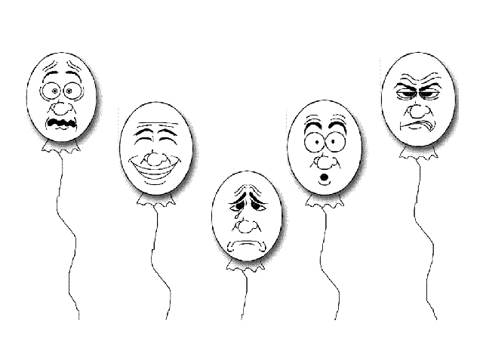
Duygularımıza kulak veriyor muyuz ?
Kötümser Neşeli
Mutlu Kırılmış
Üzgün Kaygılı
Sinirli Yalnız
Stresli Anlaşılmamış
Gergin Umutlu
Bıkkın Sıkılmış

Slide 4



Salgın hastalık sürecinde neler hissettiniz, neler düşündünüz neler yaptınız?
Kaygı
Korku
Üzüntü
Çaresizlik
Öfke
Ağlamak
İçine kapanmak
Hiçbir şey yapmak istememek
Uyku sorunları
Okula gidebilecek miyim?
Ailemden biri hasta olur mu?
Arkadaşlarımla eskisi gibi görüşebilecek miyim ?

Slide 5

Güvenli bir limanınız var mı ?
Sakin
kalma
Yardım
isteme
Sorumluluk
alma
Aile
Arkadaşlar
Akrabalar
Gezi
Doğum
günü
Ziyaret
Kutlamalar
SEVİNÇ
HEYECAN
MUTLULUK

Slide 6
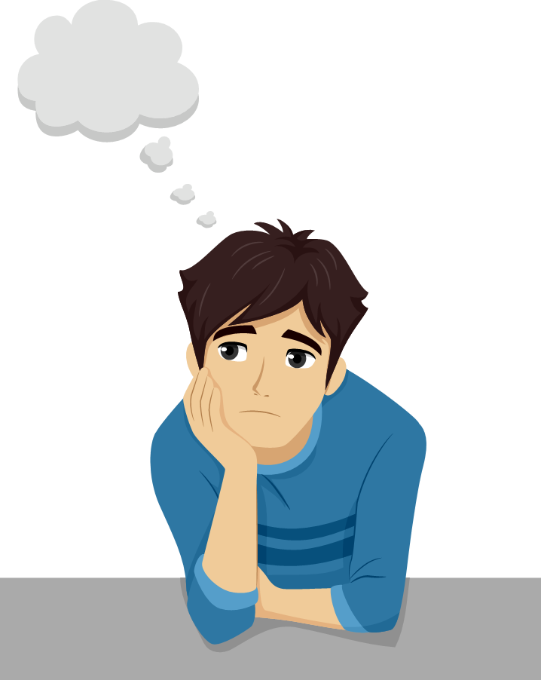
Peki, yaşadığımız bu olay sonrasında
iyi hissetmek için neler yaparız?

Slide 7
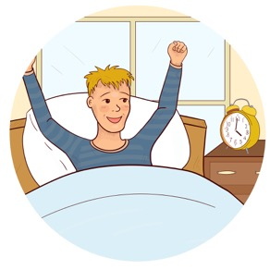

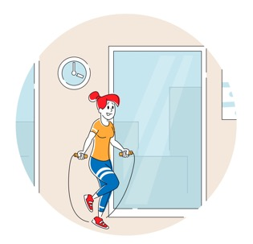
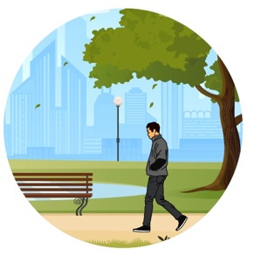
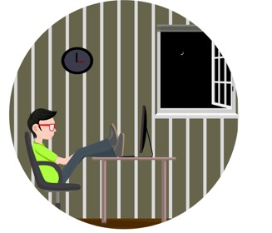
Örnek olumlu başa çıkma yöntemleri

Slide 8

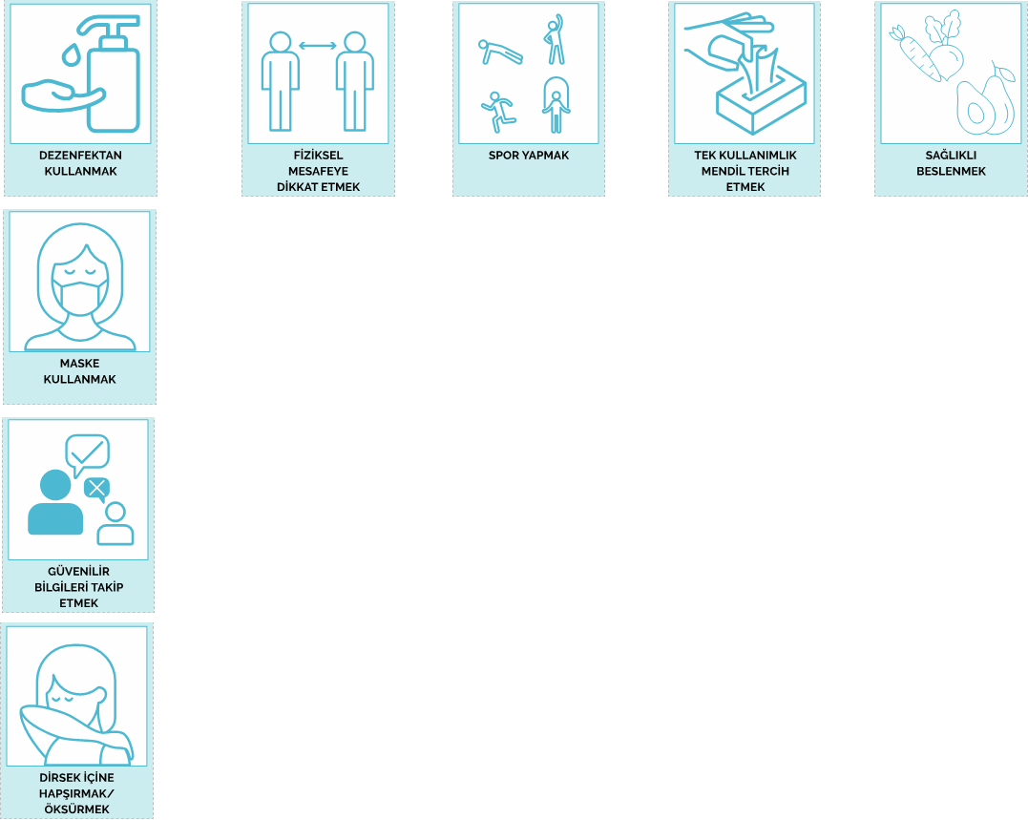
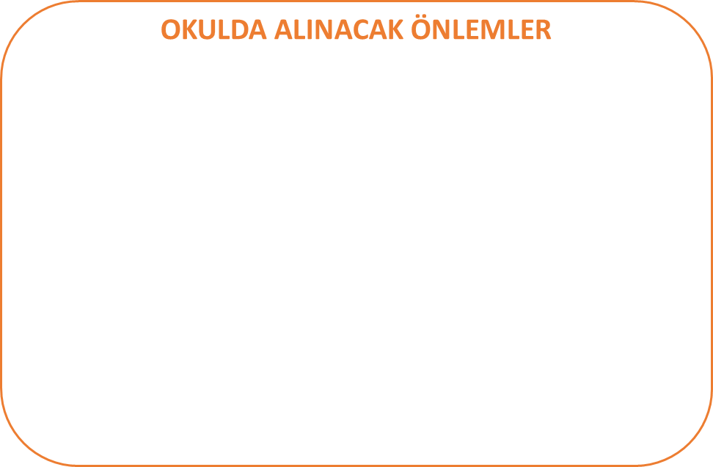
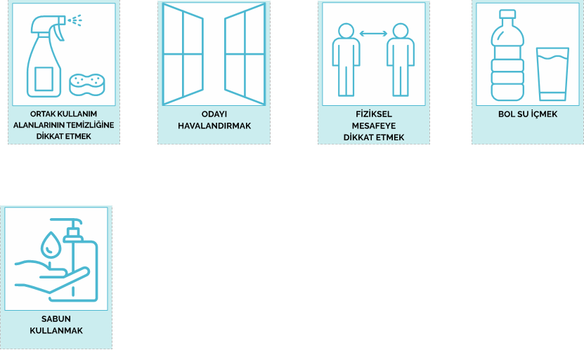

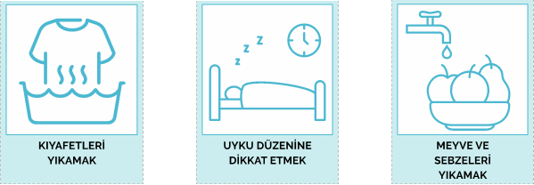
SOSYAL ALANLARDA ALINACAK ÖNLEMLER

